Slide 1
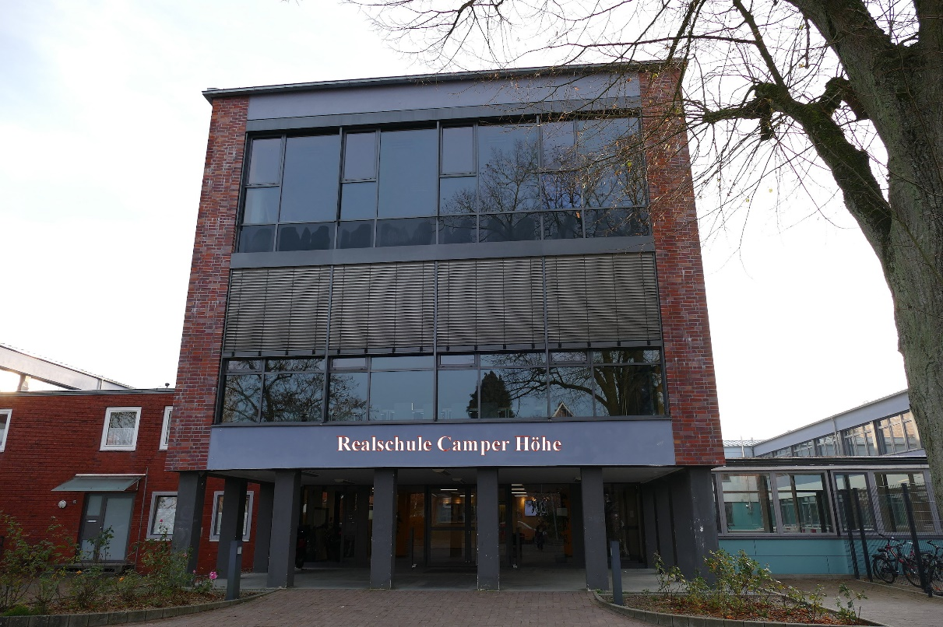
Herzlich Willkommen zur Vorstellung der RS Camper Höhe

Slide 2
Die Schulleitung
Konrektor
Herr Kreibich
Schulleiter
Herr von Loh
Konrektorin
Frau Haunert-Beckmann

Slide 3
Die Kernfrage lautet: Welche Schule besucht Ihr Kind nach den Sommerferien?

Slide 4
Gliederung der Präsentation
Zahlen zur Schule
Bedingungen für Klasse 5
AGs und Förderangebote
Veranstaltungen und Projekte
Voraussetzungen und Ziele

Slide 5
Anmerkung
Aufgrund der aktuellen Corona-Pandemie gibt es Einschränkungen im Schulbetrieb, die Ihnen als Eltern von Grundschul-kindern auch bekannt sind.
Die folgende Präsentation geht von einem „normalen“ Schulbetrieb aus, den wir uns für das Schuljahr 2021/22 erhoffen.

Slide 6
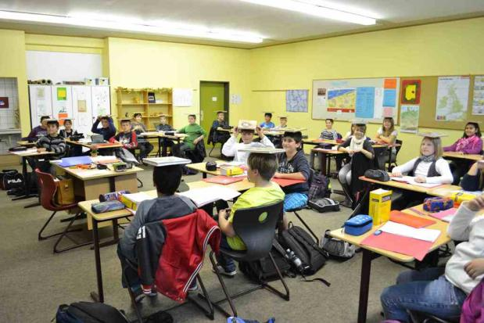
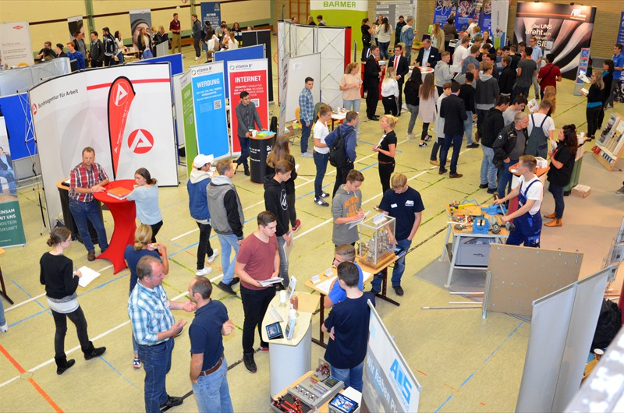
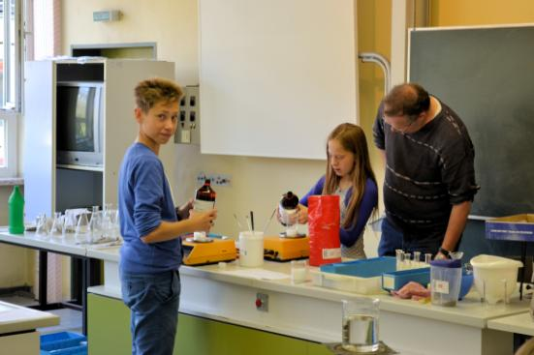
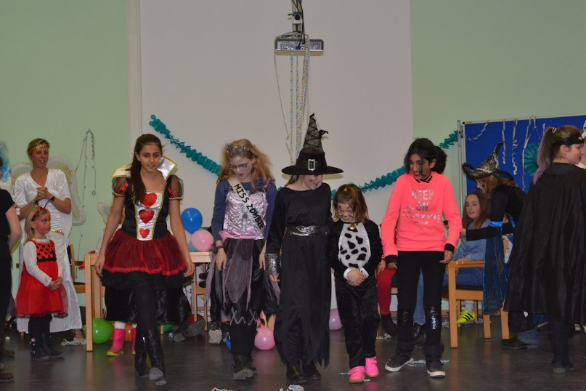
Unser Schulalltag
Projekt: Lesen
Jobmesse
Projektwoche
Faschingsfeier

Slide 7
Die RS Camper Höhe in Zahlen
750 Schülerinnen und Schüler
31 Klassen
58 Lehrerinnen und Lehrer
2 Sekretärinnen
2 Hausmeister und 1 Schulassistent

Slide 8
Bedingungen für Klasse 5
5 Klassen in Jahrgang 5
Klassenstärke in diesem Schuljahr 25 Schüler/innen pro Klasse
29 Std. Unterricht pro Woche
Klassenleitungsteam von 2 Lehrkräften
Unterricht von 8⁰⁰ – 13²⁰ Uhr

Slide 9
Stundenplan einer 5. Klasse
Schuljahr 2020/2021
Hauptfach
Deutsch
Hauptfach
Mathematik
Hauptfach
Englisch
Verfügungsstunde
Doppelstundenmodell
GSW - Fächer
Naturwissenschaften
Religion

Slide 10
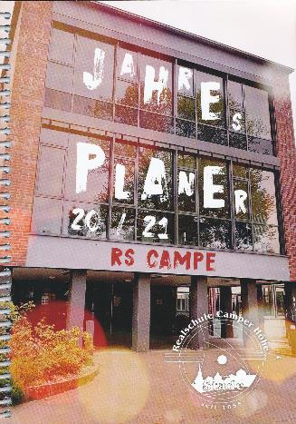
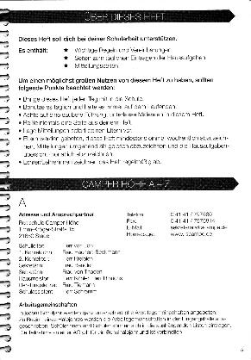
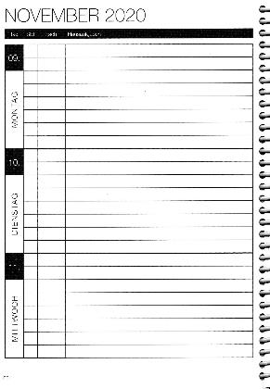
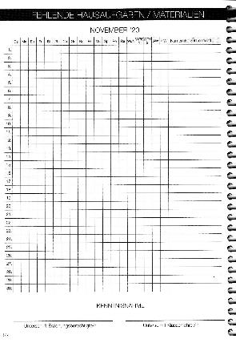
Schülerbuch

Slide 11
Das Schülerbuch…
…enthält alle Regelungen und Vorschriften für das Arbeiten in der Realschule
…ist das Hausaufgabenheft für alle Schülerinnen und Schüler
…ist Kommunikationsmittel zwischen Schule und Elternhaus
…gibt einen schnellen Überblick über nicht erledigte Hausaufgaben

Slide 12
AGs und Förderangebote
Liegen im Nachmittagsbereich
7. / 8. Std.
Beispiele:
Streitschlichter, DFB-Fußball, Schulsanitätsdienst, Werken, Kochen und Backen, Badminton, Schülermagazin, Keyboard, etc.

Slide 13
Förderangebote
Schüler helfen Schülern Nachhilfe von Schülern JG 9/10 für Schüler JG 5/6
ILE: Individuelle Lernentwicklung
Jahrgang 10: Prüfungsvorbereitung in Deutsch, Englisch und Mathematik

Slide 14
Methoden- und Sozialtrainingstage
Das Erlernen und Verfestigen von Methoden, die für ein erfolgreiches Lernen und Arbeiten notwendig sind, findet sowohl an festen Methodentagen im Laufe des Schuljahres als auch während des Unterrichts der verschiedenen Fächer statt.
An den Sozialtrainingstagen wird in Projektform gearbeitet, zum Thema Umgang mit den digitalen Medien z.B. mit Experten vom Verein smiley e.V.

Slide 15
Methoden- und Sozialtrainingstage
Curriculum Methoden
E = Einführung − P = Pflege
 | Lern- und Arbeitstechniken | Teamtechniken | Kommunikative Techniken
Jahrgang 5 | Arbeitsplatzorganisation und Hausaufgaben / Heft- und Mappenführung | Partnerarbeit E: Physik / Chemie P: Chemie / Physik | Fremdreflexion mit Textbausteinen E: EK (Bezug Plakatgestaltung) P: Kunst
 | Lernen und Behalten 1 E: Englisch (Vokabeln) P: Bio (Skelett) | Gruppenarbeit I (Ich-Du-Wir) E: Religion / WuN P: Mathe
 | Lerntypenanalyse (4 stündig) | Kooperative Lernformen (Think-Pair-Share) E: Englisch (Bus stop) P: Deutsch
 | Plakatgestaltung E: Kunst P: EK (Urlaub an der Nordseeküste)
 | Lesetechniken (5 Gang) E: Deutsch P: Geschichte

Slide 16
Veranstaltungen und Projekte
Jährliche Projekttage
Englandfahrt / English in Action
Frankreichfahrt
Jugend trainiert für Olympia
Lesewettbewerb JG 6
Gottesdienste zu besonderen Anlässen
Wettkämpfe im naturwissenschaftlichen Bereich

Slide 17
Zielsetzung der RS Camper Höhe
Solide Allgemeinbildung
Voraussetzung für weiteren Schulbesuch
40% der Zehntklässler erreichen den erweiterten Realschulabschluss
Berufsvorbereitung
Start in eine Ausbildung nach der 10. Klasse

Slide 18
Berufsvorbereitung
Potenzialanalyse in JG 8 in Kooperation mit dem TZH Stade
Profil Wirtschaft WPK JG 9 und 10
Ausbildungsmesse
Bewerbungstrainings in Kooperation mit Stader Firmen und Betrieben
Besuche im BIZ
Betriebserkundungen / Präsentationen

Slide 19
Voraussetzungen und Erwartungen
Leistungsbereitschaft
Sicheres Beherrschen der Grundfertigkeiten Lesen / Schreiben / Rechnen
Sowie ein angemessenes Lern- und Arbeitstempo

Slide 20
Voraussetzungen und Erwartungen
Wir weisen besonders auf diesen Punkt hin, da wir immer wieder erleben müssen, dass Schülerinnen und Schüler hier bei uns in eine Überforderungssituation kommen, weil dieser Hinweis und der Rat der Grundschulen ignoriert werden. Die Kinder sind dann die Leidtragenden dieser Entscheidung.

Slide 21
Für einen erfolgreichen Schulbesuch unserer Schülerinnen und Schüler wünschen wir uns eine konstruktive Zusammenarbeit von Schule und Elternhaus

Slide 22
Fragen als Hilfe bei der Entscheidungsfindung
Was trauen Sie Ihrem Kind zu?
Was traut sich Ihr Kind selbst zu?
Was sagt die Grundschule?

Slide 23
Schauen Sie gerne auf unsere Homepage: www.rscampe.de

Slide 24
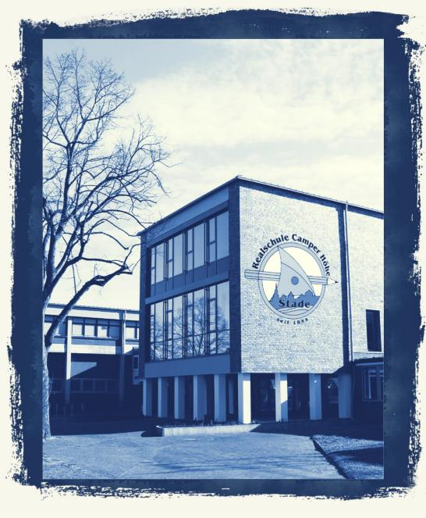
Vielen Dank für Ihre Aufmerksamkeit

